Slide 1
Epilessia e medicina di genere: quale rapporto?
Giovanni De Maria
Centro Regionale Epilessia dell’adulto
UOC Neurologia - Neurofisiopatologia
ASST-Spedali Civili di Brescia

Slide 2
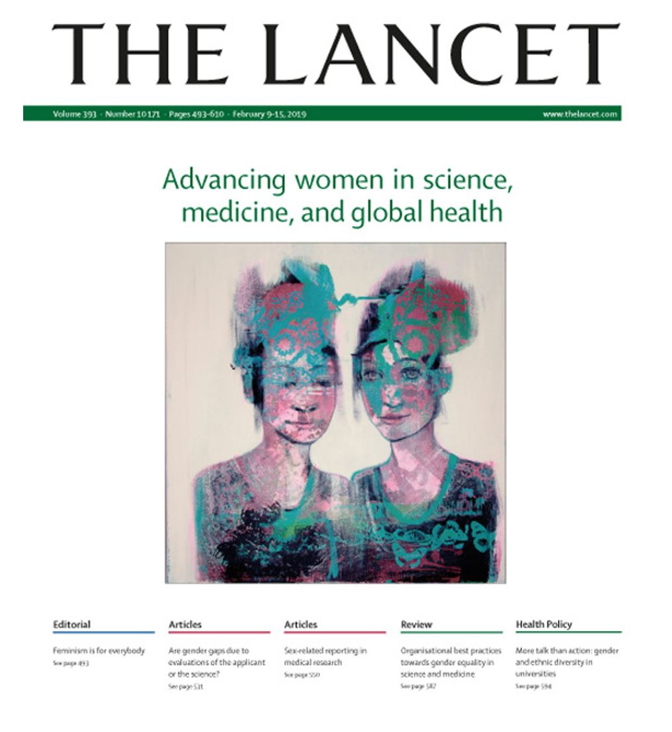

2019

Slide 3
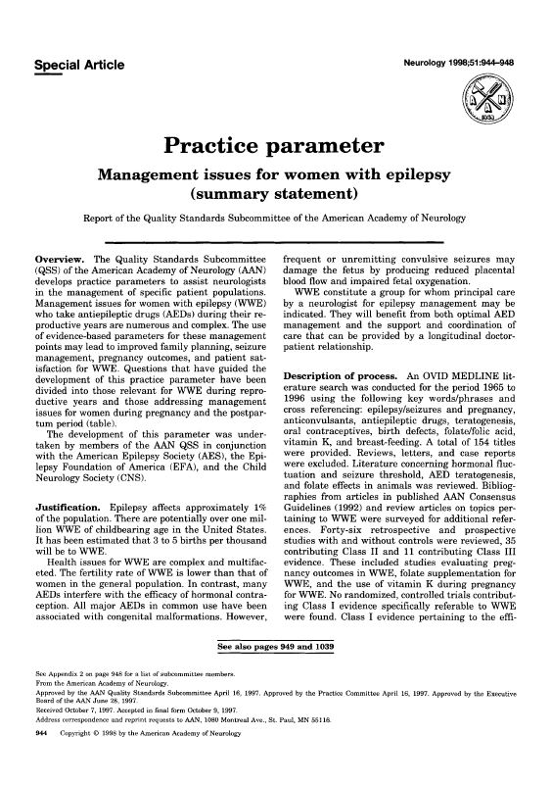
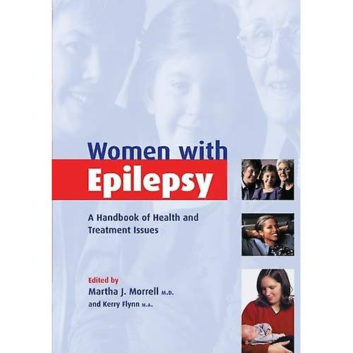
Epilessia e medicina di genere
1998
2003

Slide 4


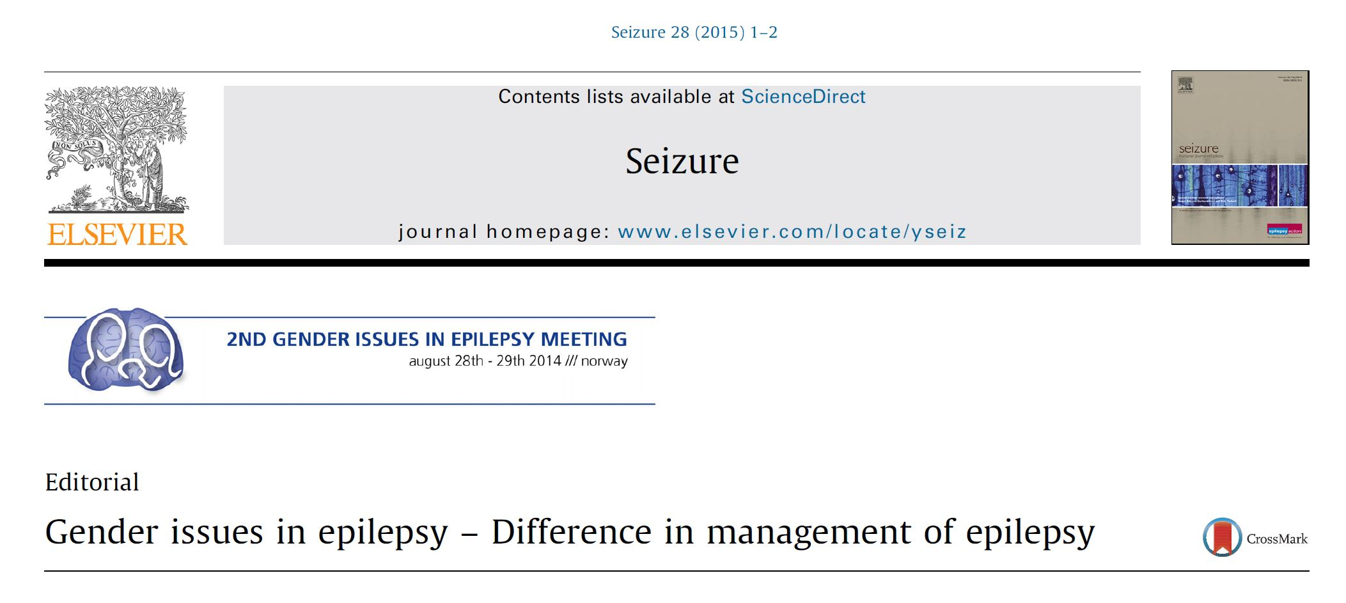
Epilessia e medicina di genere
2014
2018

Slide 5
Epilessia e medicina di genere
Impatto del sesso/genere su:
meccanismi biologici che agiscono su insorgenza e decorso dell’epilessia
risposta e gestione della terapia farmacologica
fattori ambientali, socio-culturali, economici

Slide 6
Sesso/genere e epilessia
Epidemiologia
Neurobiologia dell’epilettogenesi
Ormoni e crisi epilettiche
Terapia antiepilettica
Fertilità e vita sessuale
Contraccezione
Gravidanza, parto, allattamento
Menopausa
Comorbidità ­­▪Ansia e depressione
▪Osteoporosi
Lo stigma dell’epilessia
        -

Slide 7
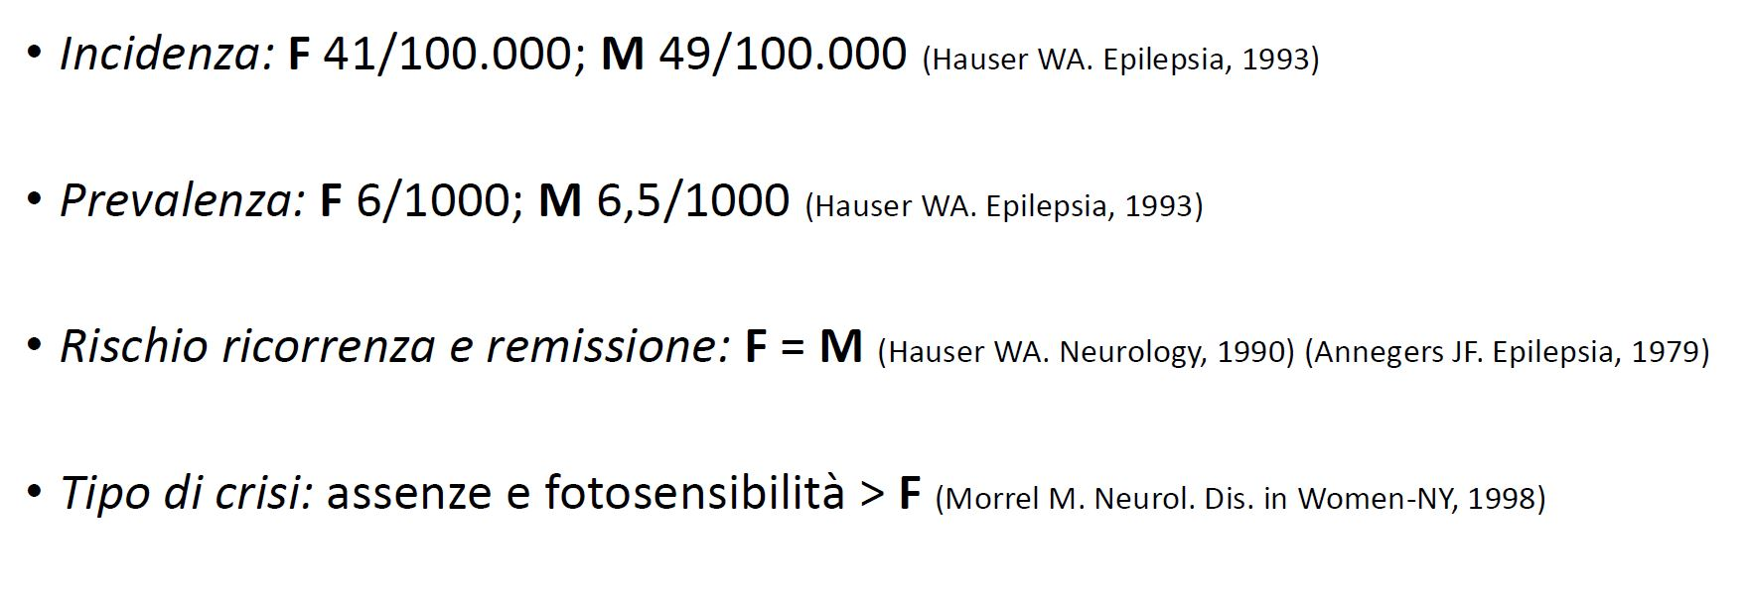
Epidemiologia
Incidenza F 55,8; M 58,1/100.000
Prevalenza F 6,8; M 7,3/1000
(Fiest, 2017)
Epilessie generalizzate idiopatiche e assenze dell’infanzia da 2 a 5 volte più frequenti nelle femmine (McHugh, 2008)
Epilessia mioclonica giovanile 1.5 volte più frequente nelle femmine (Camfield, 2009)

Slide 8
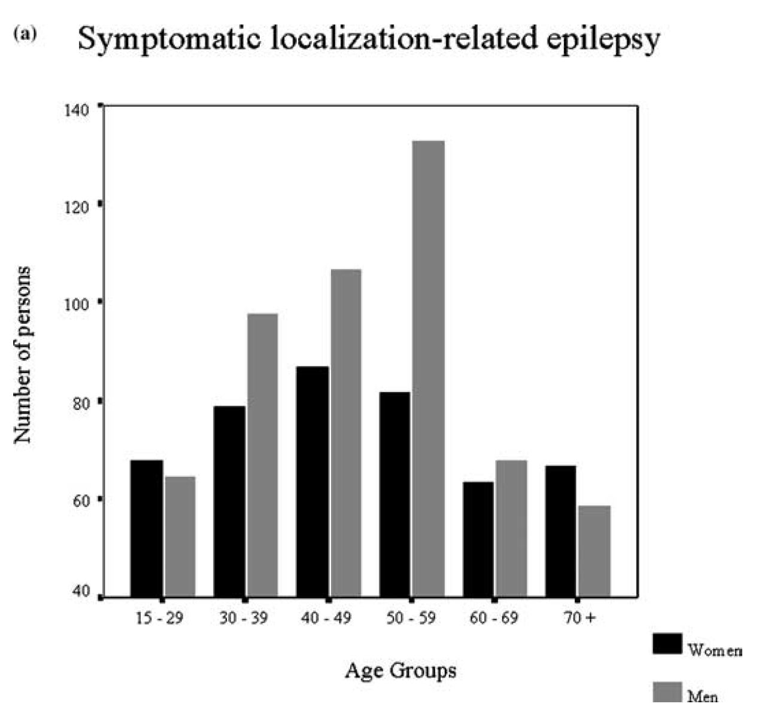
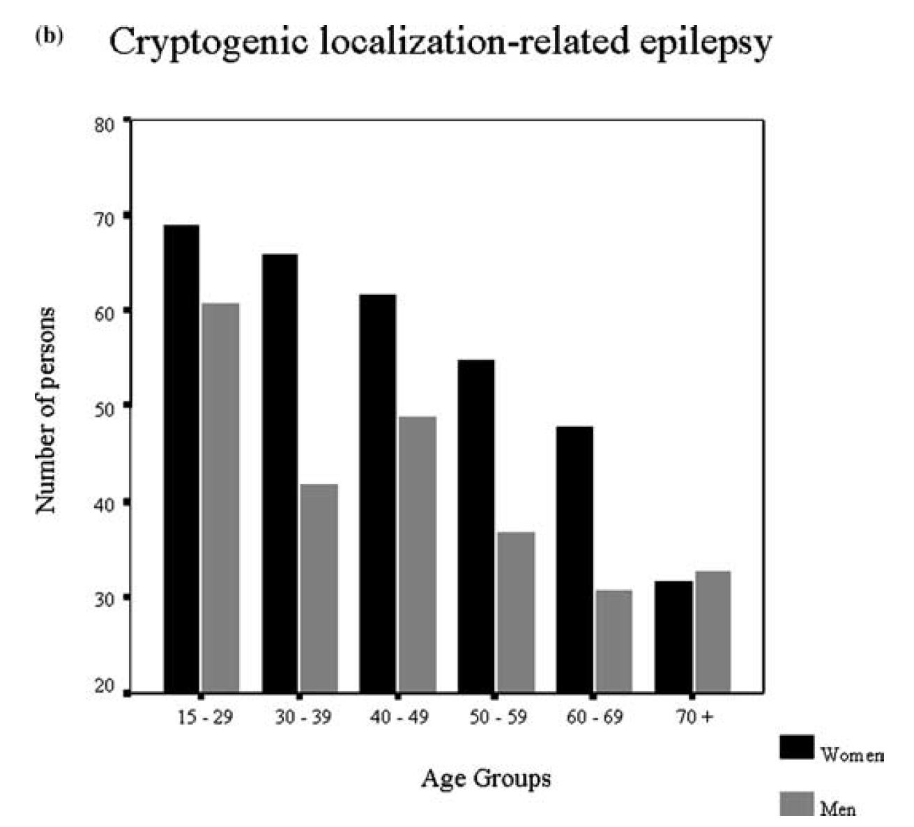
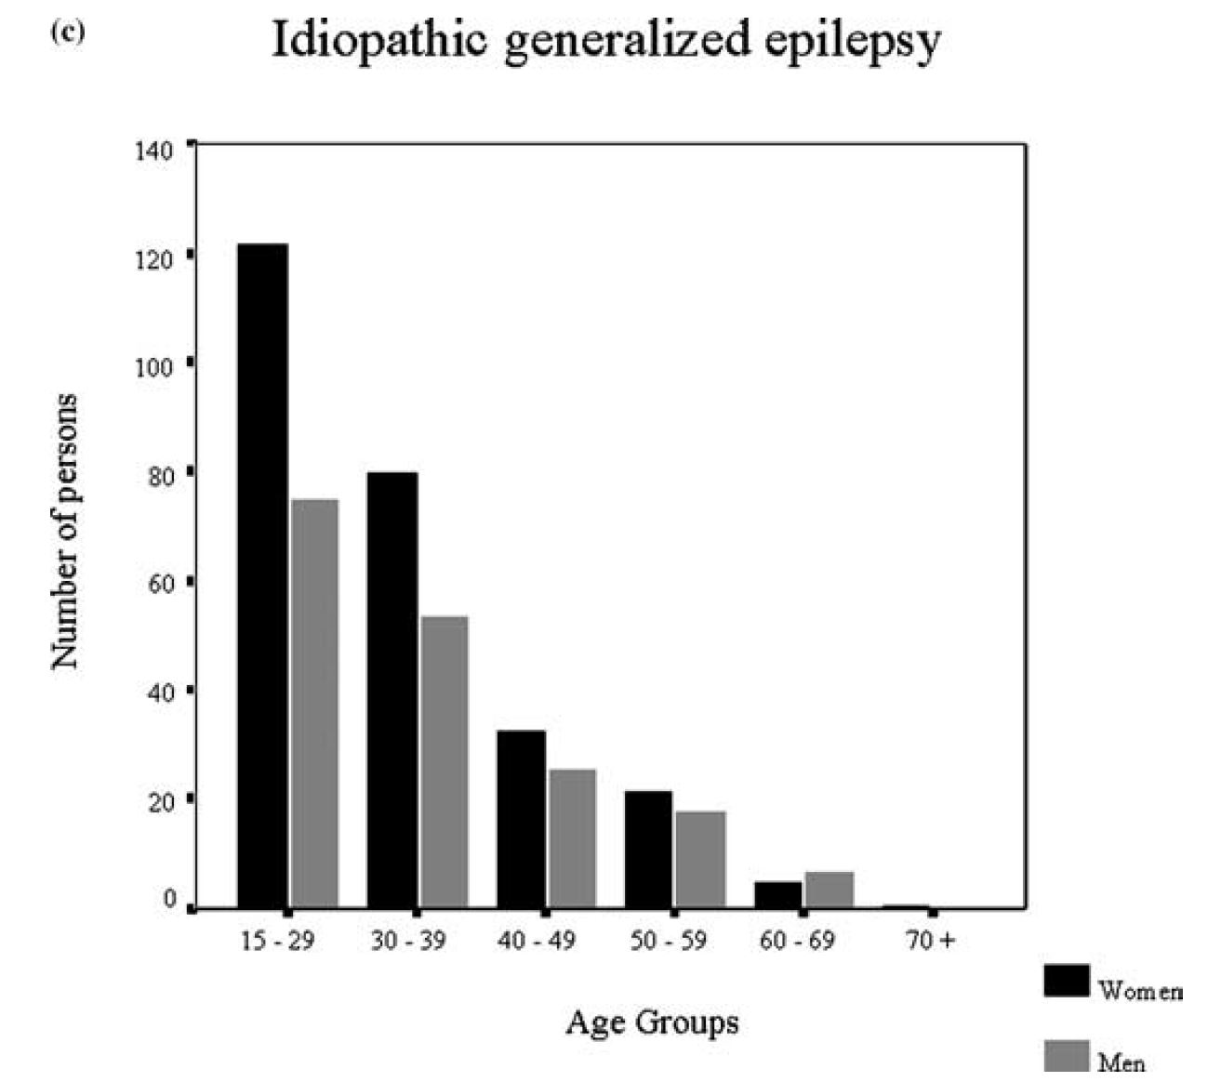
Epidemiologia
Christensen J, 2005

Slide 9
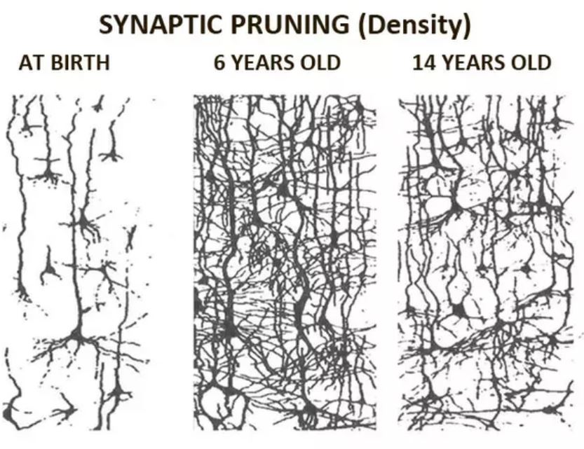
Neurobiologia dell’epilettogenesi
Epilessia mioclonica giovanile più frequente nelle femmine (Savic, 2014)
Il network motorio (suscettibilità alle mioclonie) è influenzato alla pubertà dagli estrogeni che ritardano lo «sfoltimento sinaptico» (Savic, 2010)

Slide 10
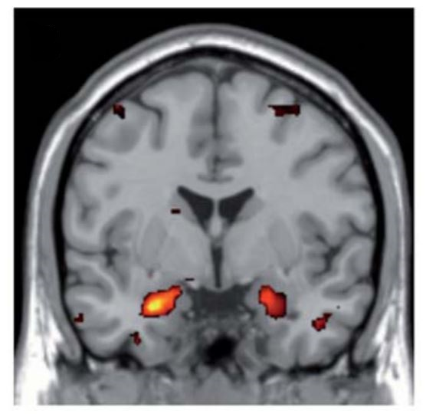
Neurobiologia dell’epilettogenesi
Volume di amigdala e talamo maggiore nel maschio, ippocampo e caudato nella femmina (Neufang, 2009)
Connettività funzionale maggiore dall’amigdala destra nell’uomo e dall’amigdala sinistra nella femmina (Savic, 2008)
Connettività amigdala – corteccia prefrontale mesiale maggiormente rappresentata nella femmina (Kilpatrik, 2006), maggior frequenza di «ictal fear» nalla femmina (Chiesa, 2007)

Slide 11
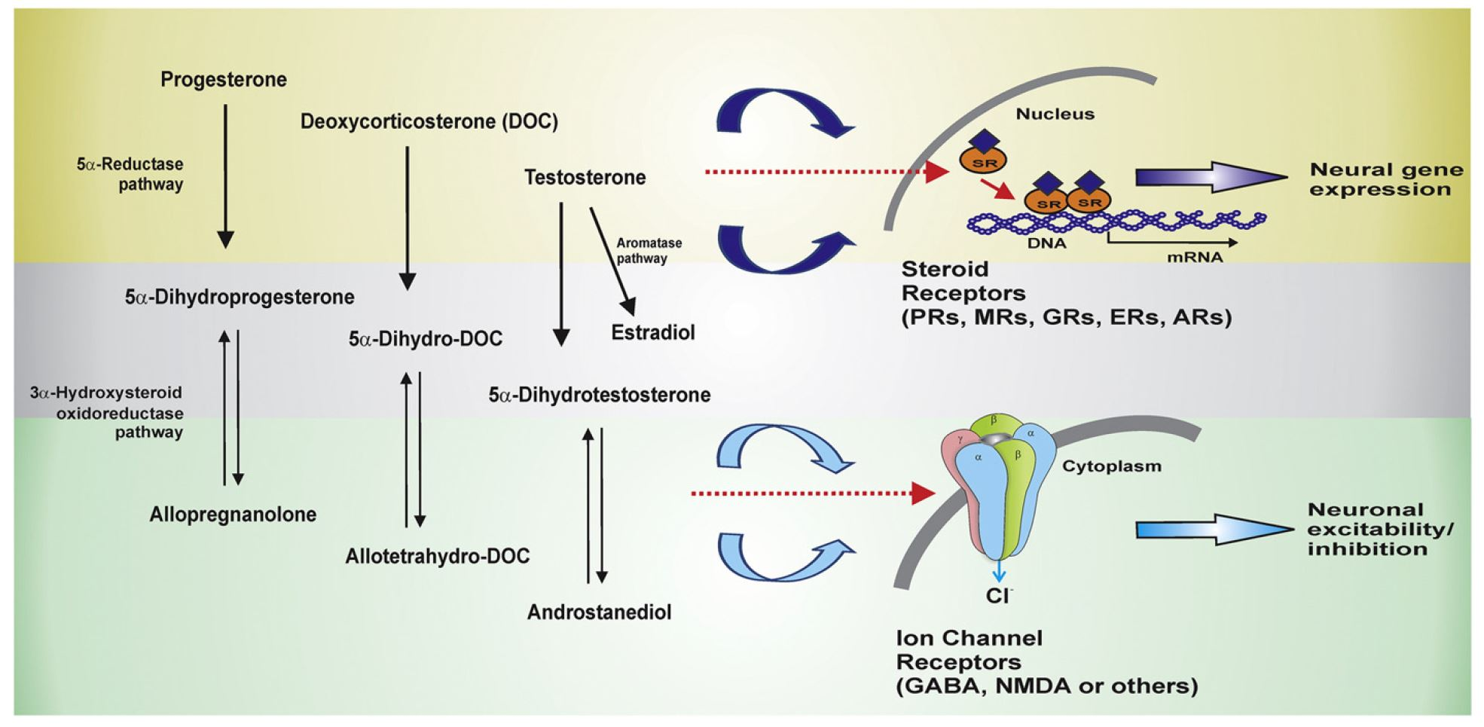
Ormoni e crisi epilettiche
Estradiolo è proconvulsivante per effetto su recettori NMDA del glutammato (Younus, 2016)
Progesterone → neurosteroide (allopregnanolone) è anticonvulsivante (Reddy, 2009)
Neurosteroidi potenti agonisti sinaptici recettore GABA-A (Carver, 2014)
Testosterone modulatore bimodale, prevalentemente proconvulsivante (Reddy, 2008)
Reddy, 2017

Slide 12
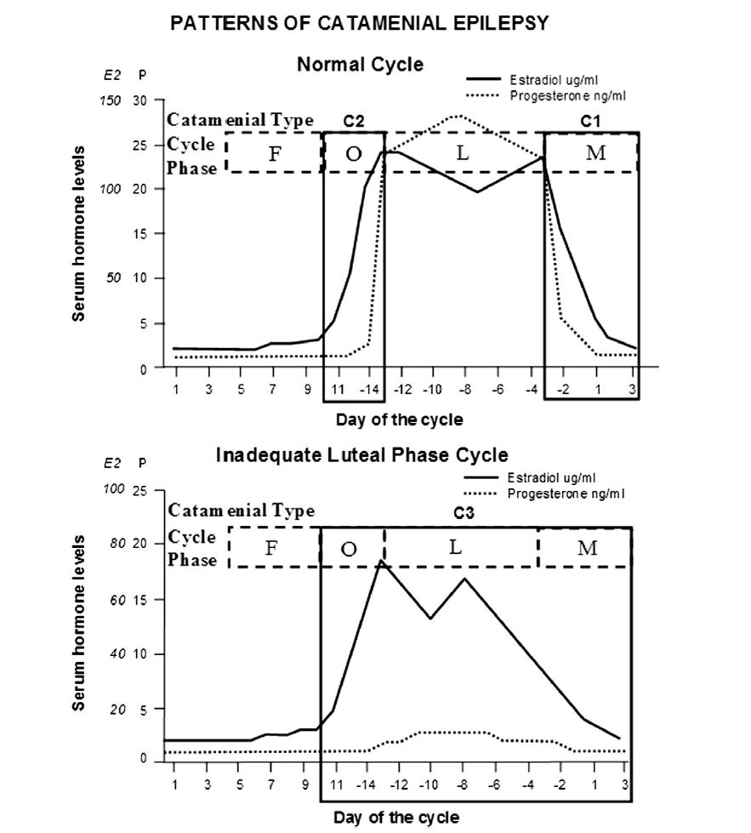
Ormoni e crisi epilettiche
Epilessia catameniale: da 1/3 a 1/2 delle pazienti presenta un’esacerbazione delle crisi epilettiche correlata a diverse fasi del ciclo mestruale (Herzog, 2011)
Le modificazioni dei livelli di estrogeni e di progesterone giocano un ruolo chiave e l’epilessia catamenniale presenta 3 pattern di incremento in frequenza delle crisi
C1 perimestruale ↓progesterone
C2 periovulatorio ↑estradiolo
C3 luteale ↓ progesterone

Slide 13
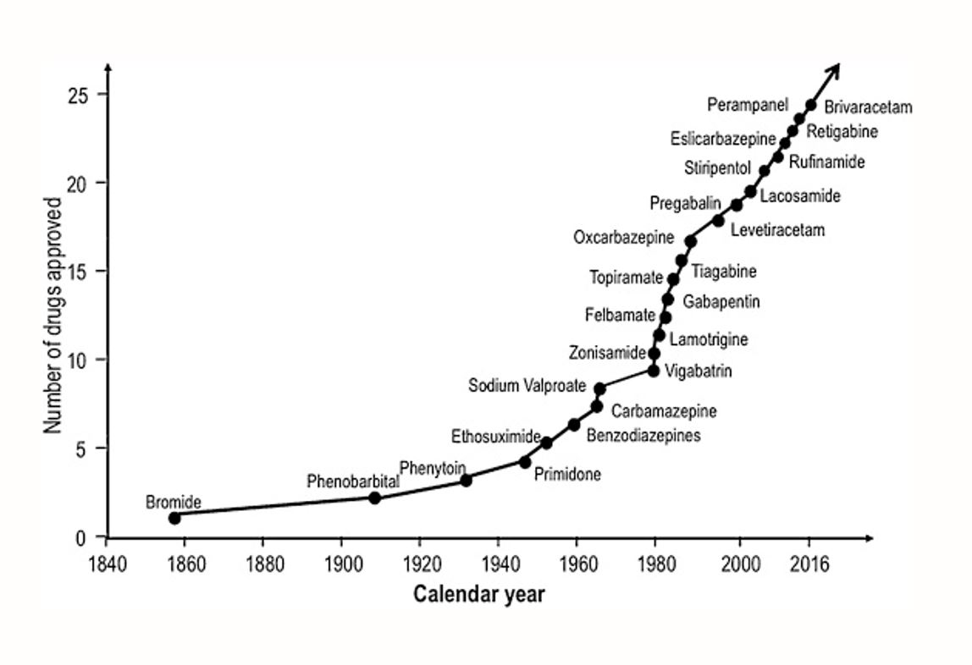
Terapia antiepilettica
50% delle pazienti risponde al farmaco di prima scelta
Scelta del FAE in base a efficacia e sicurezza
Interferenze del FAE su
- assetto ormonale
- contraccezione
- gravidanza
- effetti secondari
- comorbidità

Slide 14
Terapia antiepilettica
Interazioni farmacocinetiche dei FAE
INDUTTORI | NON INDUTTORI | SUBISCONO INDUZIONE DA H
Fenobarbital/primidone | Valproato | Lamotrigina
Fenitoina | Levetiracetam | Levetiracetam
Carbamazepina | Etosuccimide | Oxcarbazepina
Eslicarbazepina | Zonisamide | Valproato
Oxcarbazepina | Gabapentin/Pregabalin
Felbamato | Lacosamide
Topiramato > 200 mg | Brivaracetam (fino a 100 mg)
Lamotrigina > 300 mg
Perampanel > 8 mg (su progest.)

Slide 15



Terapia antiepilettica
Teratogenicità: il Valproato
Elevata teratogenicità : 10% di malformazioni maggiori (Morrow, 2006)
QI a 6 anni inferiore (7-10 punti) in bambini esposti in utero a VPA rispetto a esposti ad altri FAE (Meador, 2013)
Aumento del rischio di disturbi dello spettro autistico (3 volte) e di autismo (5 volte) in bambini esposti in utero a VPA (Christensen, 2013)

Slide 16
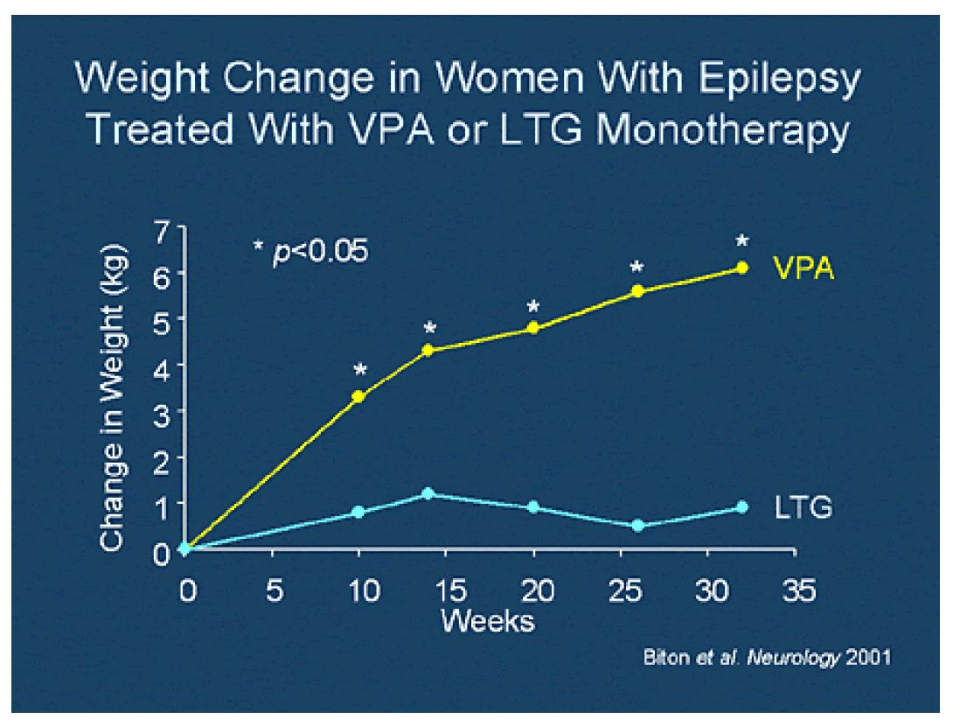
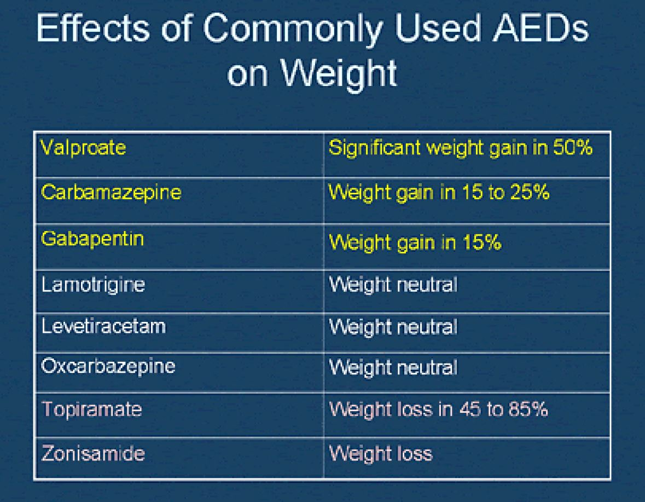
Terapia antiepilettica
Effetti indesiderati
Aumento di peso: VPA
Calo ponderale: TPM
Riduzione di TSH e di T4: CBZ

Slide 17
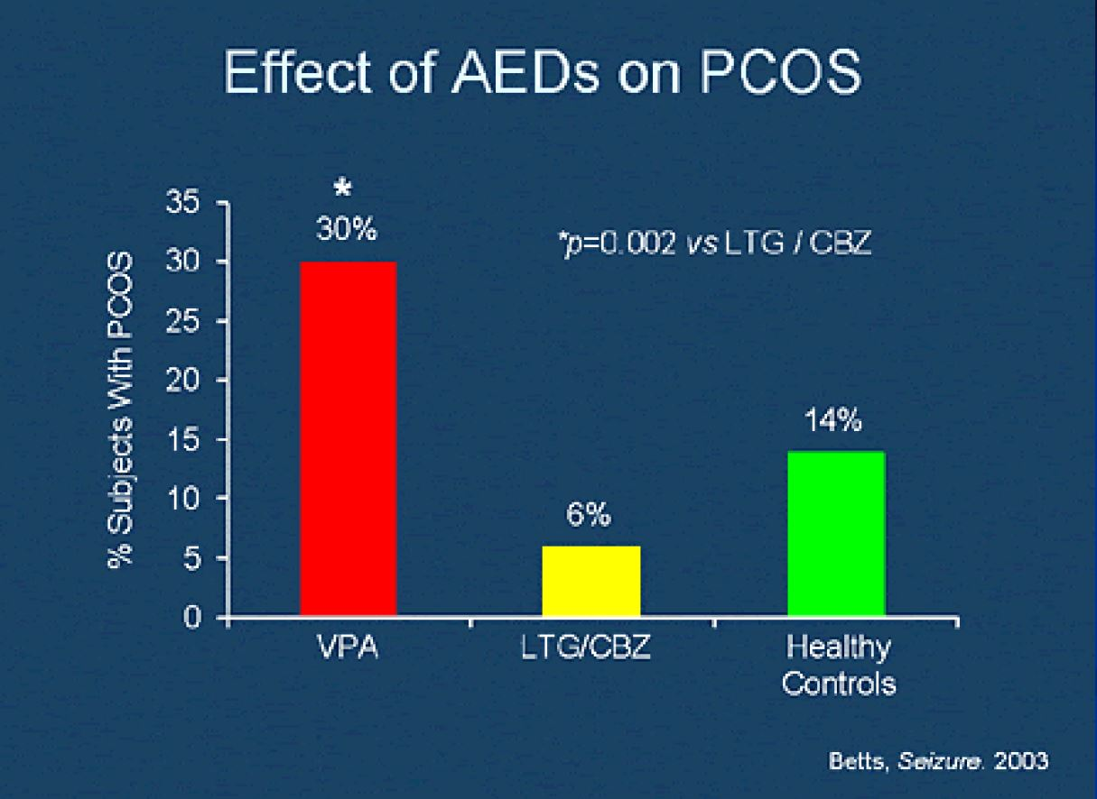
Fertilità e vita sessuale
Riportata leggera riduzione della fertilità nelle pazienti con epilessia (Morrel, 1996)
Irregolarità mestruali, oligomenorrea, cicli anovulatori, sindrome dell’ovaio policistico (Lobo, 1995)
Aumento di incidenza di PCOS
in pazienti in terapia con VPA
(Betts, 2003)

Slide 18
Fertilità e vita sessuale
Studio prospettico in pazienti con desiderio di gravidanza , gravide entro 12 mesi il 61% delle pazienti con epilessia vs 60% dei controlli (Pennell, 2018)
Normalità della vita sessuale in particolare se è stato raggiunto il controllo delle crisi (Lin, 2017)
Eventuale interferenza degli AEDs induttori enzimatici su estrogeni e testosterone (Harden, 2008)
Comorbidità depressiva (Zelenà, 2011)

Slide 19
Contaccezione
Gravidanza, parto, allattamento

Slide 20
Menopausa
Perimenopausa e menopausa più precoci (Vélez-Ruiz, 2016)
Durante la perimenopausa, aumento in frequenza di crisi, in particolare nelle pazienti con epilessia catameniale
Durante la menopausa, riduzione in frequenza di crisi nel 69% delle pazienti
La terapia sostututiva ormonale incrementa la frequenza di crisi nel 40%delle pazienti
(Koppel, 2014)

Slide 21
Comorbidità
Ansia e depressione
Metabolismo osseo
Riduzione della densità minerale ossea
Ruolo degli AEDs induttori enzimatici (Fraser, 2015)
Supplementazione con vitamina D (Fernandez, 2018)

Slide 22
Lo stigma dell’epilessia
Fino al 1980 in alcuni stati USA vigeva il divieto di sposarsi per le persone affette da epilessia
Nel Regno Unito abrogazione nel 1970 della legge che vietava il matrimonio alle persone con epilessia

